Slide 1

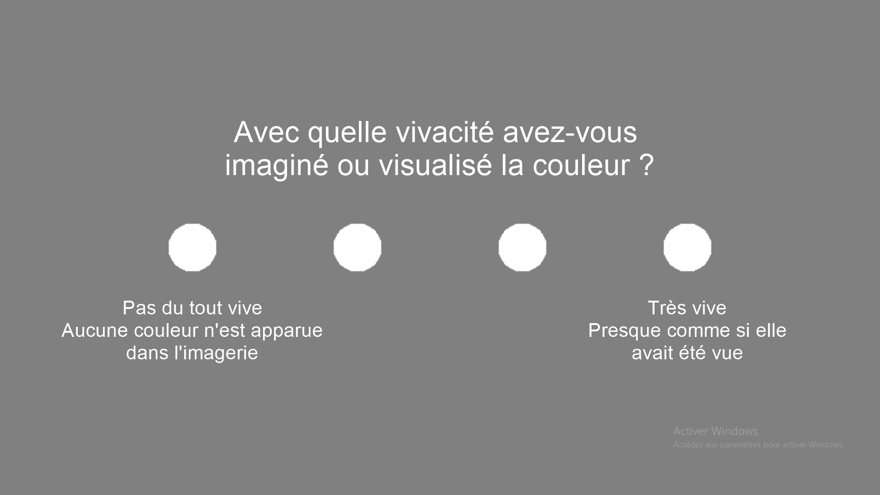
Protocole de l’expérience
Croix de fixation
Noir
Phase
d’imagination
Phase
de repos
Présentation
du stimulus
Temps
Phase
de repos
Question

Slide 2


Slide 9
Image rémanente

Slide 10


Slide 12
Degré de vivacité d’une image mentale

Slide 13


Pas du tout vive
Aucune forme n'est apparue dans l'imagerie
Très vive
Presque comme si elle avait été vue

Slide 15
Lien vers le questionnaire QMI :
https://enquetes-screen.msh-alpes.fr/index.php/793126?lang=fr

